Slide 1

Programme Relationnel Entrée En Relation
Direction Marketing
Heure du Jeudi
10 mars 2022

Slide 2

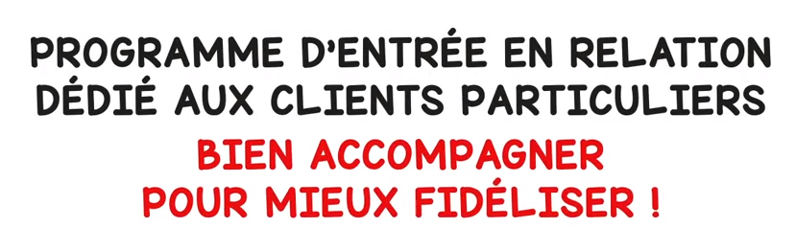
Contexte
Le programme relationnel
Détail des « 10 prises de parole » et actions des conseillers
Quizz
Les outils

Slide 3


Programme Relationnel EER
Année après année, notre fonds de commerce continue de s’éroder.
1
Évolution du fonds de commerce
En 10 ans, nous avons perdu 37 % de notre fonds de commerce.
2 271 milliers de clients
1 390 milliers de clients

Slide 4






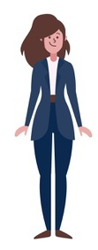
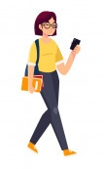

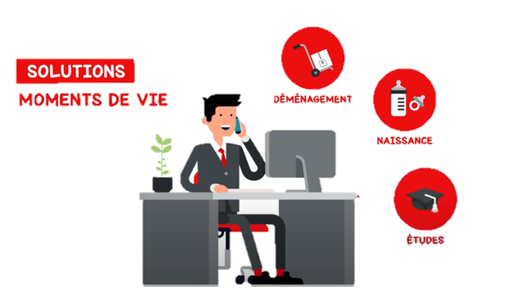
Programme Relationnel EER
Les actions de fidélisation et de conquête permettent de préserver et de développer notre fonds de commerce.
2
Afin de pouvoir préserver notre fonds de commerce, nous devons mettre en place des actions qui visent à la fois :
  À la conquête de nouveaux clients
  À limiter l’attrition de notre fonds de commerce.
La satisfaction client est un des principaux leviers qui permet de fidéliser nos clients.
Ils attendent notamment :
  Une relation personnalisée avec leur conseiller
  Un suivi dans la relation commerciale

Slide 5
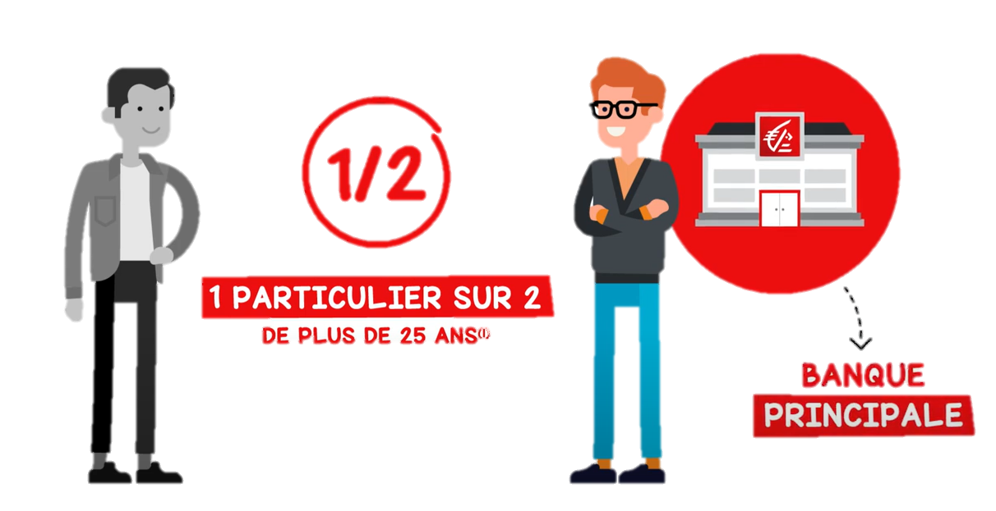
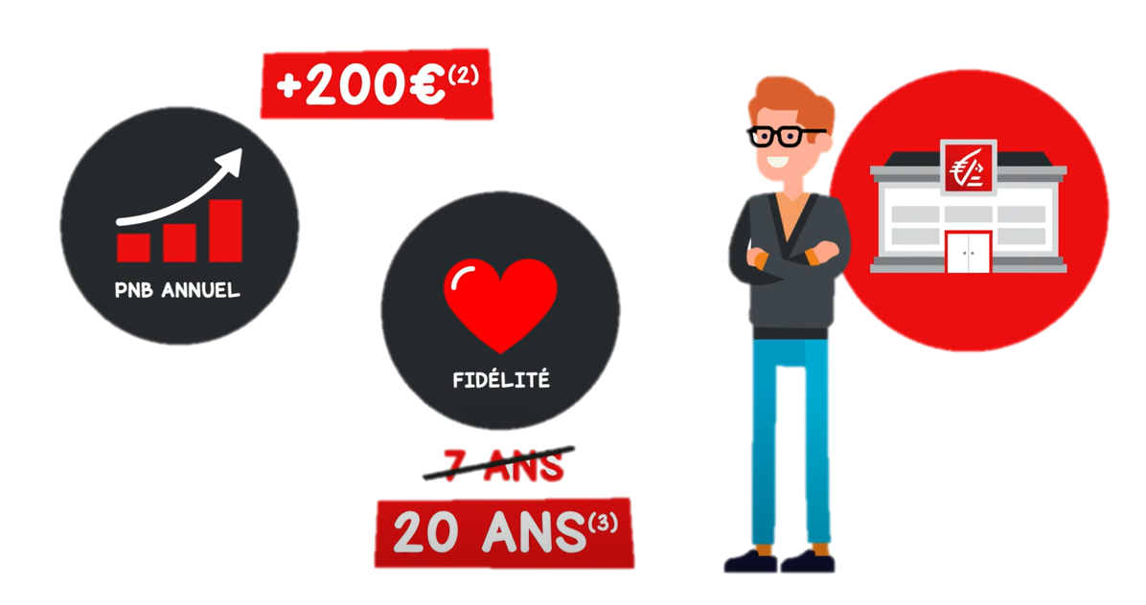
Programme Relationnel EER
Par ailleurs, devenir la banque principale de nos clients est un levier fort de développement de notre fonds de commerce.
3
Un an après l’Entrée en Relation, seuls 50 % de nos nouveaux clients choisissent la Caisse d’Epargne comme banque principale.
Alors qu’un client nous confiant la domiciliation de ses revenus est à la fois plus rentable et plus fidèle :

Slide 6



Programme Relationnel EER
Si la fidélité du client se construit tout au long de la relation commerciale, elle s’initie dès l’entrée en relation.
4
Lors de l’entrée en relation, vous instaurez un climat propice aux échanges et posez la première brique de la fidélité avec votre client.
Nous souhaitons aujourd’hui compléter cet effort réalisé à l’entrée en relation afin de vous accompagner dans cette nouvelle relation commerciale.
1er Rendez-vous
Poursuite & développement de la relation commerciale

Slide 7


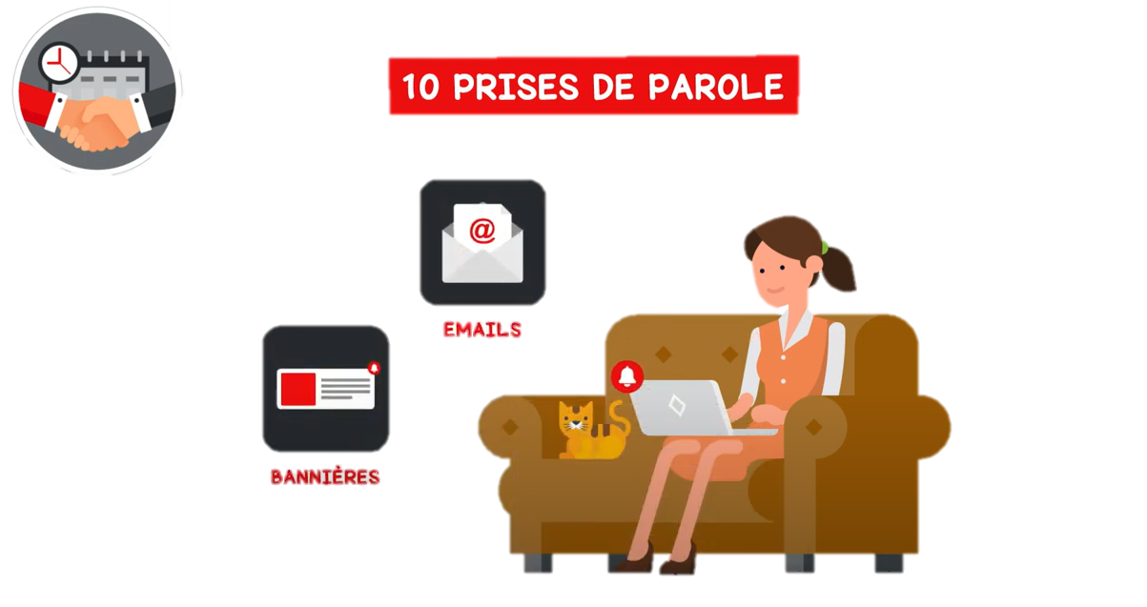
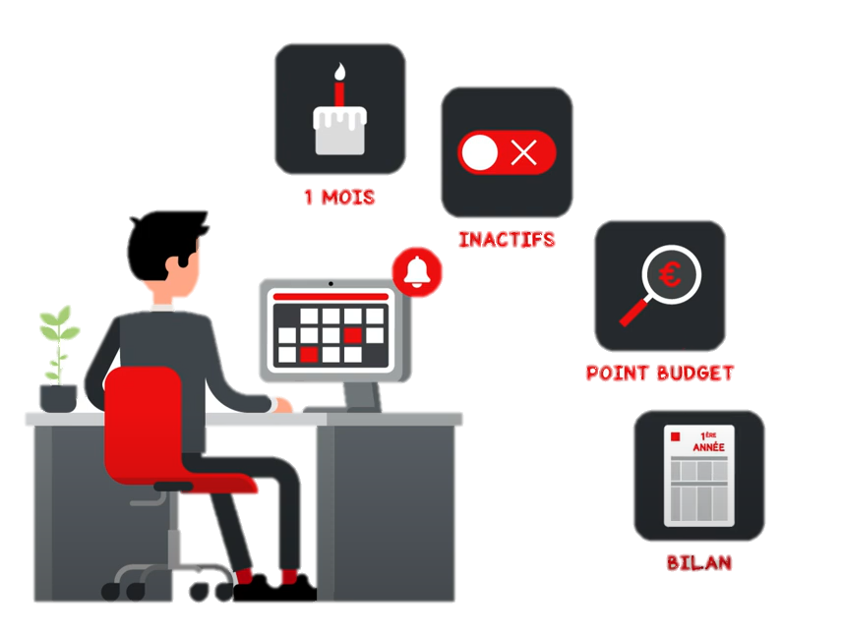
Programme Relationnel EER
Valoriser et accompagner le client lors de la 1ère année de son entrée en relation permet d’ancrer la satisfaction du client.
5
La 1ère année est cruciale pour l’équipement de nos clients.
Après 12 mois de relation avec la Caisse d’Epargne* :
  1 client entré par le crédit immobilier est équipé de 3,2 univers
  Pour les autres motifs d’entrée, l’équipement est en moyenne de 1,2 univers.
La mise en place d’un programme relationnel, tout au long de cette 1ère année permet notamment d’être utile au client en lui apportant des informations, d’être présent à ses côtés, de développer la relation commerciale et sa satisfaction.
* Source : étude BPCE mars 2021
1er Rendez-vous
Mise en place d’un PROGRAMME RELATIONNEL d’Entrée En Relation
Pendant les 12 mois qui suivent l’entrée en relation :

Slide 8
Contexte
Le programme relationnel
Détail des « 10 prises de parole » et actions des conseillers
Quizz
Les outils

Slide 9



Programme Relationnel EER
Le programme relationnel Entrée En Relation permet 10 prises de parole auprès de nos nouveaux clients particuliers pendant 1 an.
1
Cliquez sur l’image pour visualiser la vidéo de présentation du Programme Relationnel EER.

Slide 10
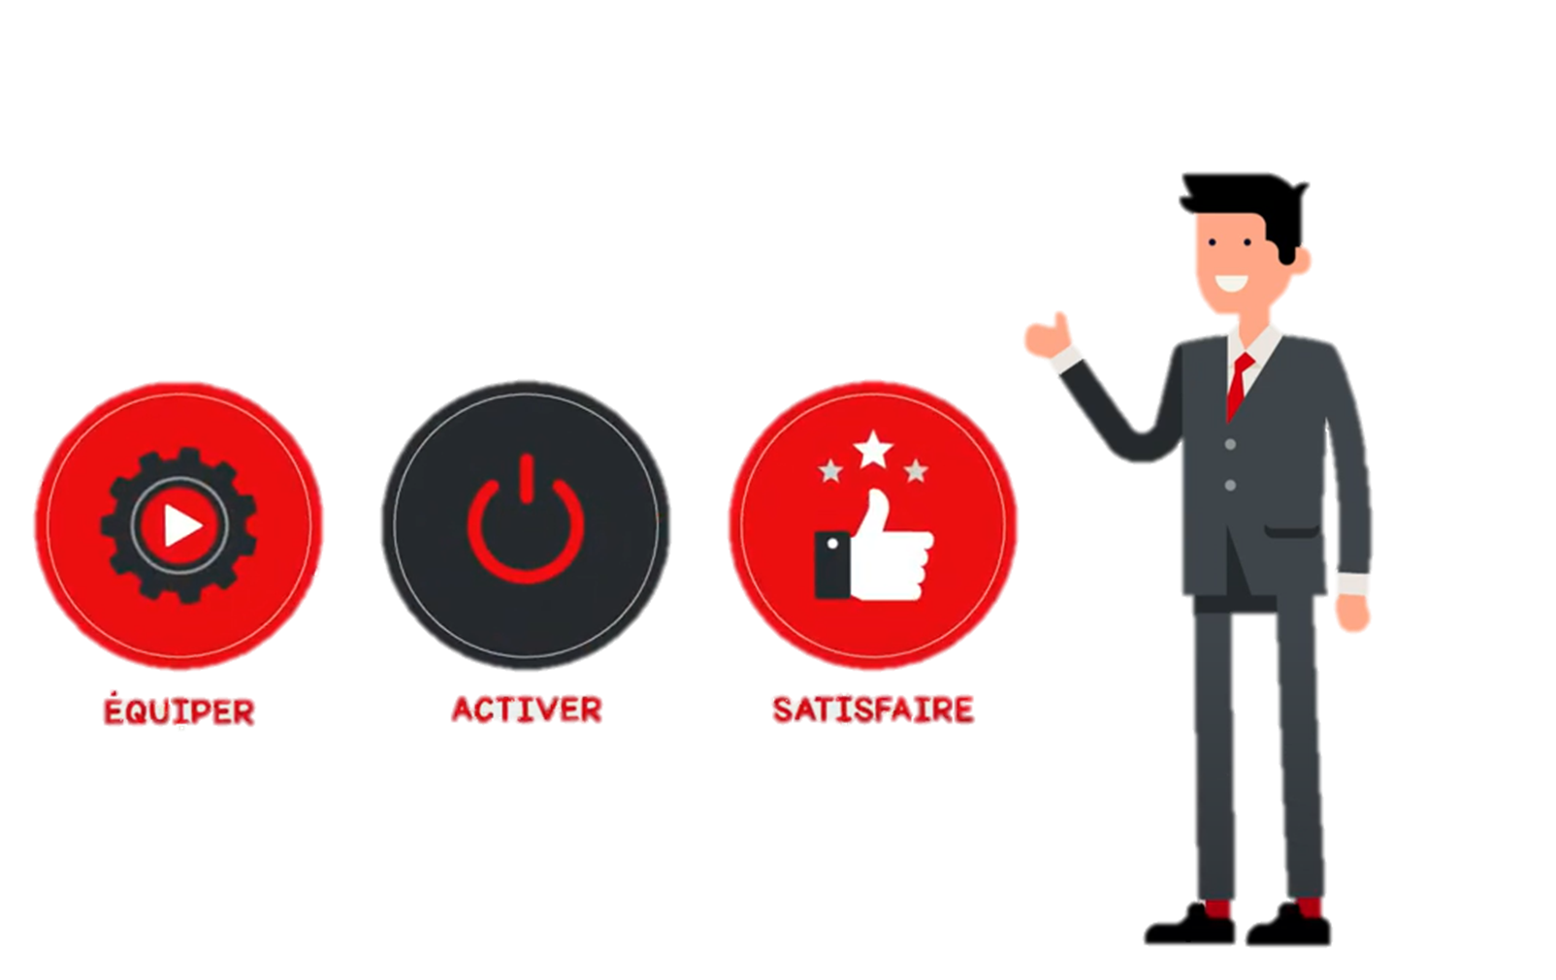
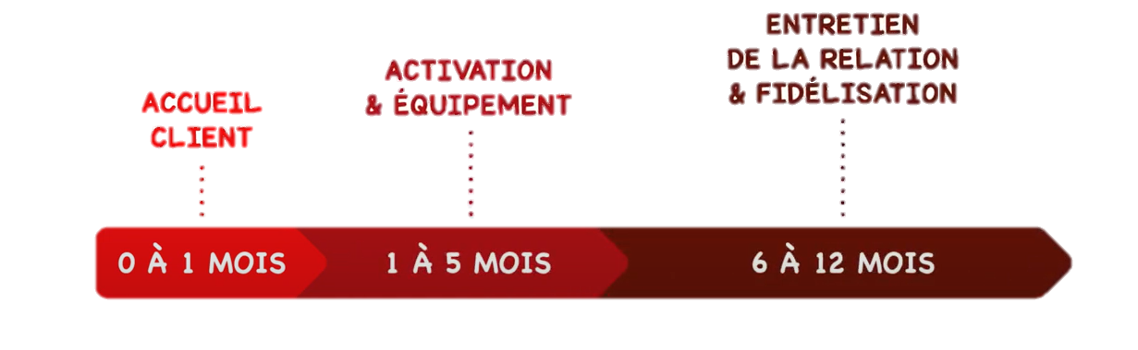
Programme Relationnel EER
Le programme relationnel Entrée En Relation permet 10 prises de parole auprès de nos nouveaux clients particuliers pendant 1 an.
2
Le programme relationnel EER est un ensemble d'actions qui vise à renforcer le lien avec notre client, à garder le contact avec lui et à favoriser le développement commercial.
Au travers de temps de communication rythmés, nous capitalisons sur 4 objectifs clés de la relation et de l’expérience client : Equiper, Activer, Satisfaire, Favoriser l’autonomie de nos clients pour vous concentrer sur votre rôle de conseil.
Ces contacts peuvent prendre différentes formes :
  L’envoi d’un email
  Une bannière (internet) ou un push (téléphone)
  Un évènement GERC pour prise de rendez-vous
Dès l’entrée en relation, l’ensemble du programme relationnel EER est automatiquement déclenché : les envois d’emails, les bannières / Push et les cibles GERC sont automatiquement générés.
Pour marquer votre présence en tant que conseiller attitré, il est nécessaire de traiter les cibles GERC relatives à ce programme pour prendre rendez-vous avec vos clients. Cela permettra ainsi de verrouiller l’ensemble du process.

Slide 11

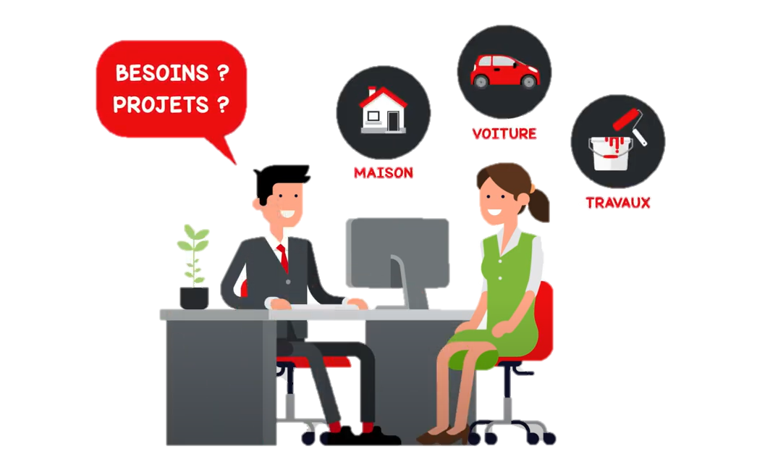


Programme Relationnel EER
Ce programme accueille et accompagne vos nouveaux clients, en tant que conseiller, vous êtes indispensable au bon fonctionnement de ce dispositif.
3
Votre rôle est essentiel ! En tant que conseiller, vous êtes au cœur de ce dispositif.
Plus vous en saurez, plus vous serez apte à leur apporter un conseil personnalisé et des solutions adaptées.
Ainsi, vous contribuez à faire de la l la banque principale de vos clients, tant dans le domaine bancaire qu’au niveau des assurances.
N’hésitez pas à échanger et à questionner vos clients sur :
  Leurs besoins au quotidien,
  Leurs projets en cours ou à venir,
  La composition de leur foyer…

Slide 12

Programme Relationnel EER
Le Programme Relationnel EER cible à la fois la clientèle des particuliers et celle du marché Premium.
4
L’ensemble du programme relationnel diffère en fonction du profil du client :
  10 prises de parole pour un client particulier
  11 prises de parole pour un client Premium
Les critères de ciblage pour être éligible au Programme Relationnel Premium ont 2 niveaux d’entrée :
Un client qui a débuté le Programme du Marché des Particuliers sera automatiquement raccroché au Programme du Marché Premium si au cours de la relation il entre dans le portefeuille d’un CAGP ou GCP.
=
Nouveaux clients Caisse d’Epargne |  | Nouveau client Caisse d’Epargne (EER) |  | Client venant de rentrer dans le portefeuille d’un CAGP | Client ayant une segmentation Premium, venant de rentrer dans le portefeuille d’un GCP
Déjà Clients Caisse d’Epargne |  | Déjà client Caisse d’Epargne
+
ou
=

Slide 13





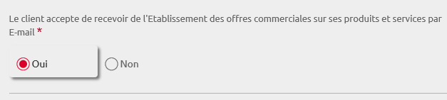
Programme Relationnel EER
Les recueils de l’email et Opt-in de vos clients sont indispensables au programme.
5
Avec l’accord de votre client, collectez son adresse email ainsi que son Opt-in, dès la première prise de contact. Sans ces éléments, votre client ne pourra pas entrer dans le programme relationnel et notre prise de parole sera limitée aux communications réglementaires.
Qu’est ce que l’Opt-in ?
  Consentement du client pour recevoir des sollicitations commerciales (e-mail, SMS, MMS) uniquement de la part de la Caisse d’Epargne.
  Votre client restera en contact avec nous plus facilement et recevra des offres adaptées à ses besoins.
  A ce jour, seulement 29 % de nos clients ont un opt’in validé.
Comment récolter le consentement Opt-in de notre client ?
  Dans Mysys, lors de la saisie des données de contact du client, cliquez « oui ».
  Ensuite, le client pourra à tout moment se rendre sur son espace personnel (depuis son application mobile ou le site Web) sur la rubrique « mon profil » puis « communications commerciales » pour modifier, s’il le souhaite, ses options d’opt-in (contact par e-mail et par SMS).

Slide 14




Programme Relationnel EER
Le contenu de l’action repose sur 10 prises de parole auprès de nos clients particuliers (9 pour les clients Premium) dont nous avons recueilli le consentement Opt’in.
6
Les 3 premières prises de parole arrivent dans les 15 jours suivant l’entrée en relation et sont communes aux clients particuliers et Premium.
Exemple de mise en place du programme Relationnel pour client entrant en relation le 4 avril :
AVRIL 2022
D | L | M | M | J | V | S
 |  |  |  |  |  | 1
2 | 3 | 4 | 5 | 6 | 7 | 8
9 | 10 | 11 | 12 | 13 | 14 | 15
16 | 17 | 18 | 19 | 20 | 21 | 22
23 | 24 | 25 | 26 | 27 | 28 | 29
30
Accueil des
nouveaux clients
Ouverture de compte
Focus sur la banque à distance
4
6
Focus sur la mobilité bancaire
11
19
Bannière / Push
Envois d’emails

Slide 15







Programme Relationnel EER
Vision globale des 10 prises de parole du programme relationnel à l’attention de nos clients particuliers pour lesquels nous avons recueilli le consentement Opt’in.
7
AVRIL 2022
D | L | M | M | J | V | S
 |  |  |  |  |  | 1
2 | 3 | 4 | 5 | 6 | 7 | 8
9 | 10 | 11 | 12 | 13 | 14 | 15
16 | 17 | 18 | 19 | 20 | 21 | 22
23 | 24 | 25 | 26 | 27 | 28 | 29
30
MAI 2022
D | L | M | M | J | V | S
 |  | 1 | 2 | 3 | 4 | 5
6 | 7 | 8 | 9 | 10 | 11 | 12
13 | 14 | 15 | 16 | 17 | 18 | 19
20 | 21 | 22 | 23 | 24 | 25 | 26
27 | 28 | 29 | 30 | 31
JUIN 2022
D | L | M | M | J | V | S
 |  | 1 | 2 | 3 | 4 | 5
6 | 7 | 8 | 9 | 10 | 11 | 12
13 | 14 | 15 | 16 | 17 | 18 | 19
20 | 21 | 22 | 23 | 24 | 25 | 26
27 | 28 | 29 | 30
JUILLET 2022
D | L | M | M | J | V | S
 |  |  |  |  | 1 | 2
3 | 4 | 5 | 6 | 7 | 8 | 9
10 | 11 | 12 | 13 | 14 | 15 | 16
17 | 18 | 19 | 20 | 21 | 22 | 23
24 | 25 | 26 | 27 | 28 | 29 | 30
31
AVRIL 2023
D | L | M | M | J | V | S
1 | 2 | 3 | 4 | 5 | 6 | 7
8 | 9 | 10 | 11 | 12 | 13 | 14
15 | 16 | 17 | 18 | 19 | 20 | 21
22 | 23 | 24 | 25 | 26 | 27 | 28
29 | 30 | 31
Cocooning et Activation
Focus sur l’équipement du client axé projets à venir
Spécial équipement en Crédit Conso (PP ou CR)
AOUT 2022
D | L | M | M | J | V | S
1 | 2 | 3 | 4 | 5 | 6 | 7
8 | 9 | 10 | 11 | 12 | 13 | 14
15 | 16 | 17 | 18 | 19 | 20 | 21
22 | 23 | 24 | 25 | 26 | 27 | 28
29 | 30 | 31
SEPTEMBRE 2022
D | L | M | M | J | V | S
 |  |  | 1 | 2 | 3 | 4
5 | 6 | 7 | 8 | 9 | 10 | 11
12 | 13 | 14 | 15 | 16 | 17 | 18
19 | 20 | 21 | 22 | 23 | 24 | 25
26 | 27 | 28 | 29 | 30
OCTOBRE 2022
D | L | M | M | J | V | S
 |  |  |  |  | 1 | 2
3 | 4 | 5 | 6 | 7 | 8 | 9
10 | 11 | 12 | 13 | 14 | 15 | 16
17 | 18 | 19 | 20 | 21 | 22 | 23
24 | 25 | 26 | 27 | 28 | 29 | 30
31
NOVEMBRE 2022
D | L | M | M | J | V | S
 | 1 | 2 | 3 | 4 | 5 | 6
7 | 8 | 9 | 10 | 11 | 12 | 13
14 | 15 | 16 | 17 | 18 | 19 | 20
21 | 22 | 23 | 24 | 25 | 26 | 27
28 | 29 | 30
Focus sur la découverte des univers produits non détenus
Focus Jeunes + gestion des clients non contactés depuis l’EER
DECEMBRE 2022
D | L | M | M | J | V | S
 |  |  |  | 1 | 2 | 3
4 | 5 | 6 | 7 | 8 | 9 | 10
11 | 12 | 13 | 14 | 15 | 16 | 17
18 | 19 | 20 | 21 | 22 | 23 | 24
25 | 26 | 27 | 28 | 29 | 30
JANVIER 2023
D | L | M | M | J | V | S
 |  |  |  |  |  | 1
2 | 3 | 4 | 5 | 6 | 7 | 8
9 | 10 | 11 | 12 | 13 | 14 | 15
16 | 17 | 18 | 19 | 20 | 21 | 22
23 | 24 | 25 | 26 | 27 | 28 | 29
30 | 31
FEVRIER 2023
D | L | M | M | J | V | S
 |  | 1 | 2 | 3 | 4 | 5
6 | 7 | 8 | 9 | 10 | 11 | 12
13 | 14 | 15 | 16 | 17 | 18 | 19
20 | 21 | 22 | 23 | 24 | 25 | 26
27 | 28 | 29 | 30
MARS 2023
D | L | M | M | J | V | S
 |  |  |  | 1 | 2 | 3
4 | 5 | 6 | 7 | 8 | 9 | 10
11 | 12 | 13 | 14 | 15 | 16 | 17
18 | 19 | 20 | 21 | 22 | 23 | 24
25 | 26 | 27 | 28 | 29 | 30 | 31
Spécial équipement en assurance IARD & prévoyance
Anniversaire de l’EER (anticipé pour limiter l’attrition constatée)
RDV clients
Bannière / Push
cible GERC
Envois d’emails

Slide 16
Programme Relationnel EER
Vision globale des 9 prises de parole du programme relationnel à l’attention de nos clients Premium pour lesquels nous avons recueilli le consentement Opt’in.
8
AVRIL 2022
D | L | M | M | J | V | S
 |  |  |  |  |  | 1
2 | 3 | 4 | 5 | 6 | 7 | 8
9 | 10 | 11 | 12 | 13 | 14 | 15
16 | 17 | 18 | 19 | 20 | 21 | 22
23 | 24 | 25 | 26 | 27 | 28 | 29
30
MAI 2022
D | L | M | M | J | V | S
 |  | 1 | 2 | 3 | 4 | 5
6 | 7 | 8 | 9 | 10 | 11 | 12
13 | 14 | 15 | 16 | 17 | 18 | 19
20 | 21 | 22 | 23 | 24 | 25 | 26
27 | 28 | 29 | 30 | 31
JUIN 2022
D | L | M | M | J | V | S
 |  | 1 | 2 | 3 | 4 | 5
6 | 7 | 8 | 9 | 10 | 11 | 12
13 | 14 | 15 | 16 | 17 | 18 | 19
20 | 21 | 22 | 23 | 24 | 25 | 26
27 | 28 | 29 | 30
JUILLET 2022
D | L | M | M | J | V | S
 |  |  |  |  | 1 | 2
3 | 4 | 5 | 6 | 7 | 8 | 9
10 | 11 | 12 | 13 | 14 | 15 | 16
17 | 18 | 19 | 20 | 21 | 22 | 23
24 | 25 | 26 | 27 | 28 | 29 | 30
31
AVRIL 2023
D | L | M | M | J | V | S
1 | 2 | 3 | 4 | 5 | 6 | 7
8 | 9 | 10 | 11 | 12 | 13 | 14
15 | 16 | 17 | 18 | 19 | 20 | 21
22 | 23 | 24 | 25 | 26 | 27 | 28
29 | 30 | 31
Présentation de l’univers GP
Point satisfaction
Mise en avant approche globale
RDV Anniversaire
AOUT 2022
D | L | M | M | J | V | S
1 | 2 | 3 | 4 | 5 | 6 | 7
8 | 9 | 10 | 11 | 12 | 13 | 14
15 | 16 | 17 | 18 | 19 | 20 | 21
22 | 23 | 24 | 25 | 26 | 27 | 28
29 | 30 | 31
SEPTEMBRE 2022
D | L | M | M | J | V | S
 |  |  | 1 | 2 | 3 | 4
5 | 6 | 7 | 8 | 9 | 10 | 11
12 | 13 | 14 | 15 | 16 | 17 | 18
19 | 20 | 21 | 22 | 23 | 24 | 25
26 | 27 | 28 | 29 | 30
OCTOBRE 2022
D | L | M | M | J | V | S
 |  |  |  |  | 1 | 2
3 | 4 | 5 | 6 | 7 | 8 | 9
10 | 11 | 12 | 13 | 14 | 15 | 16
17 | 18 | 19 | 20 | 21 | 22 | 23
24 | 25 | 26 | 27 | 28 | 29 | 30
31
NOVEMBRE 2022
D | L | M | M | J | V | S
 | 1 | 2 | 3 | 4 | 5 | 6
7 | 8 | 9 | 10 | 11 | 12 | 13
14 | 15 | 16 | 17 | 18 | 19 | 20
21 | 22 | 23 | 24 | 25 | 26 | 27
28 | 29 | 30 | 31
Focus sur la découverte des univers produits non détenus
Relance clients non vus depuis l’EER
DECEMBRE 2022
D | L | M | M | J | V | S
 |  |  |  | 1 | 2 | 3
4 | 5 | 6 | 7 | 8 | 9 | 10
11 | 12 | 13 | 14 | 15 | 16 | 17
18 | 19 | 20 | 21 | 22 | 23 | 24
25 | 26 | 27 | 28 | 29 | 30
JANVIER 2023
D | L | M | M | J | V | S
 |  |  |  |  |  | 1
2 | 3 | 4 | 5 | 6 | 7 | 8
9 | 10 | 11 | 12 | 13 | 14 | 15
16 | 17 | 18 | 19 | 20 | 21 | 22
23 | 24 | 25 | 26 | 27 | 28 | 29
30 | 31
FEVRIER 2023
D | L | M | M | J | V | S
 |  | 1 | 2 | 3 | 4 | 5
6 | 7 | 8 | 9 | 10 | 11 | 12
13 | 14 | 15 | 16 | 17 | 18 | 19
20 | 21 | 22 | 23 | 24 | 25 | 26
27 | 28 | 29 | 30
MARS 2023
D | L | M | M | J | V | S
 |  |  |  | 1 | 2 | 3
4 | 5 | 6 | 7 | 8 | 9 | 10
11 | 12 | 13 | 14 | 15 | 16 | 17
18 | 19 | 20 | 21 | 22 | 23 | 24
25 | 26 | 27 | 28 | 29 | 30 | 31
RDV clients
Bannière / Push
Plan de contacts
Envois d’emails

Slide 17
Contexte
Le programme relationnel
Détail des « 10 prises de parole » et actions des conseillers
Quizz
Les outils

Slide 18
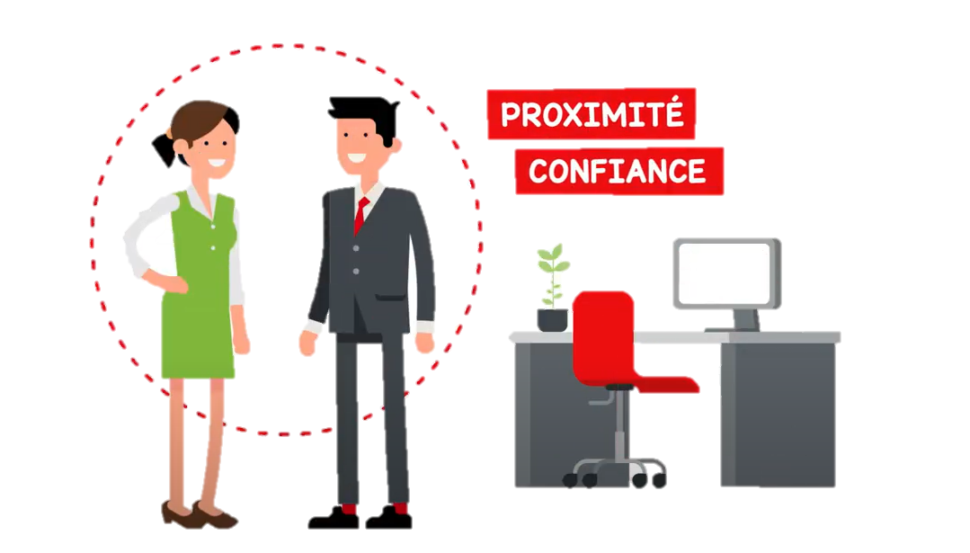
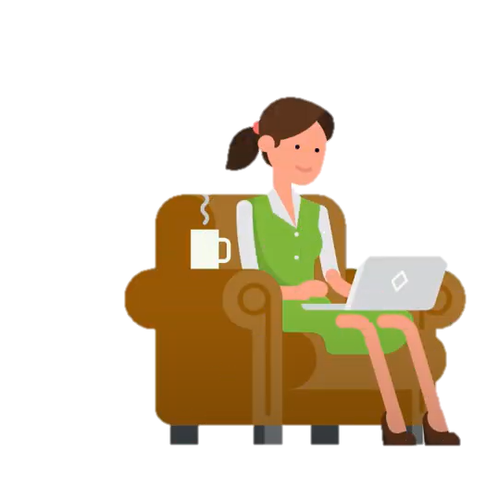
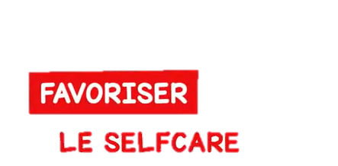
Programme Relationnel EER
Focus détaillé des 3 premières prises de parole : l’accueil, la banque à distance et la mobilité bancaire
1
BAD, Selfcare, Sécur’Pass
Dans un email, nous rappelons au client l’utilité de la BAD et de Sécur’Pass pour sécuriser ses opérations et les rendre plus rapides et plus simples.
Mobilité bancaire, Domilis, 0 Banque du quotidien
Activation d’une bannière sur notre site Web pour inviter les clients à nous choisir comme banque principale. Un client ayant signé un mandat de mobilité bancaire devient très rapidement un client BPe.
Coordonnées conseiller, Identifiant BAD, Opérations disponibles en selfcare
Email de bienvenue : le client est incité à activer ou utiliser ses services de BAD afin qu’il puisse gérer, en toute autonomie, ses opérations du quotidien.
BAD : Ayez-vous aussi le réflexe d’équiper vos clients !
Proposez systématiquement
Domilis à vos clients.
J+2 | J+7 | J+15 | M+1 | M+3 | M+5 | M+6 | M+9 | M+10 | M+12
J+2 | J+7 | J+15 | M+1 | M+3 | M+5 | M+6 | M+9 | M+10 | M+12
J+2 | J+7 | J+15 | M+1 | M+3 | M+5 | M+6 | M+9 | M+10 | M+12
J+2 | J+7 | J+15 | M+1 | M+3 | M+5 | M+6 | M+9 | M+10 | M+12

Slide 19
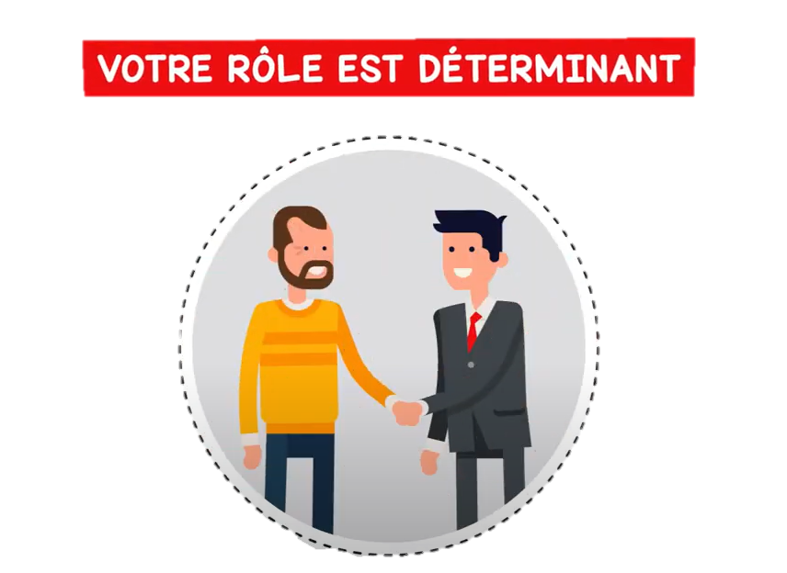
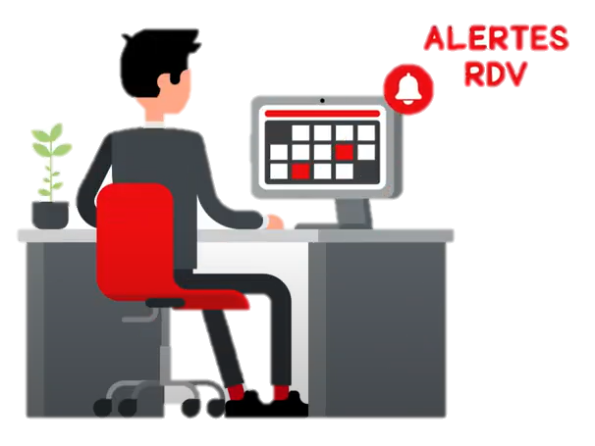
Programme Relationnel EER
4ème prise de parole : une action est attendue de votre part afin de cocooner et d’équiper votre client.
2
Tout se joue maintenant !
ACTION ATTENDUE DE VOTRE PART
ACTION ATTENDUE DE VOTRE PART
Votre client nous a rejoint il y a maintenant 1 mois. Pensez à le questionner, sur ses projets et son épargne, sans oublier ceux de ses enfants. Et bien entendu, rappelez-lui que vous êtes présent au quotidien pour l’accompagner.
Présentez-lui notre offre pour répondre à ses besoins.
Proposez lui un rendez-vous (physique, téléphonique ou visio).
Banque du quotidien, Moyens de paiement, Epargne, Crédit…
Envoi d’un email à votre client pour répondre à ses besoins au quotidien et futurs projets.
Libellé GERC : EER M + 1 Equipement
Appelez-le pour vous assurer que tout se passe bien et cerner ses besoins et projets complémentaires.
Cliquez ici pour accéder au script téléphonique
J+2 | J+7 | J+15 | M+1 | M+3 | M+5 | M+6 | M+9 | M+10 | M+12

Slide 20

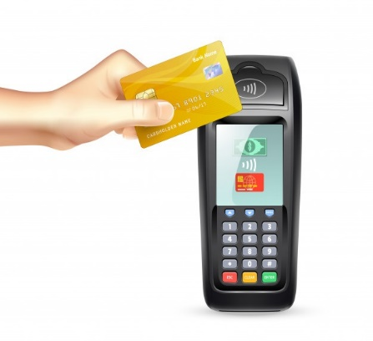

Programme Relationnel EER
Script téléphonique
2
Cible GERC
active 1 mois
IDÉES POUR ENGAGER LA DISCUSSION
Libellé GERC : EER M+1 Equipement
En préambule : « Bonjour [Madame, Monsieur NOM], je tenais à m’assurer que tout se passait bien depuis notre dernier échange. Avez-vous des questions ? Notamment sur l’accès à vos comptes à distance ? »
Puis, différencier le discours selon le motif d’entrée en relation
  Entrée par un crédit immo :
  « Que diriez-vous de regrouper toutes vos opérations sur un seul compte ?
  Sachez que nous avons un service d’aide à la mobilité bancaire, qui est gratuit. Nous nous occupons de tout, pour faciliter votre gestion du quotidien. »
  Entrée dédiée aux jeunes
  « Avez-vous pu prendre connaissance de notre dernier email envoyé ? Savez-vous que nous pouvons vous accompagner au quotidien ? Selon votre situation, vos besoins, vos projets…, nous pouvons échanger sur votre souhait notamment en terme de crédit et/ou assurance. »
  Entrée par la bancarisation :
  « Avez-vous un besoin supplémentaire de trésorerie ou de produit de prévoyance pour vous protéger financièrement, vous et votre famille au quotidien ? Savez-vous que nous pouvons trouver une solution adaptée à vos besoins ? De plus, nous proposons également une offre en Assurances, parlons-en ! »
J+2 | J+7 | J+15 | M+1 | M+3 | M+5 | M+6 | M+9 | M+10 | M+12

Slide 21
Programme Relationnel EER
5ème prise de parole : une action est attendue de votre part pour équiper votre client et échanger sur ses projets.
3
ACTION ATTENDUE DE VOTRE PART
ACTION ATTENDUE DE VOTRE PART
Déjà 3 mois que votre client nous a rejoint. Vous visualisez maintenant son comportement bancaire et c’est le moment de dialoguer sur ses besoins et ses projets.
En analysant l’équipement de votre client, vous pouvez rebondir sur des besoins complémentaires liés à son entrée en relation et ouvrir la discussion sur ses projets à venir.
Proposez lui un rendez-vous (physique, téléphonique ou visio).
Equipement, Activation, Projets, Solutions
Envoi d’un email à 4 profils : Clients inactifs, clients actifs avec ou sans crédit immobilier, clients jeunes 18/28 ans.
Le programme relationnel est un véritable appui pour faciliter et soutenir l’atteinte de vos objectifs commerciaux en vous aidant à équiper, activer et satisfaire vos clients.
Libellé GERC : EER M + 3 Projets
Cliquez ici pour accéder au script téléphonique
J+2 | J+7 | J+15 | M+1 | M+3 | M+5 | M+6 | M+9 | M+10 | M+12

Slide 22
Programme Relationnel EER
Script téléphonique
3
Cible GERC
active 1 mois
IDÉES POUR ENGAGER LA DISCUSSION
Libellé GERC : EER M+3 Projets
L'équipement de vos clients se fait durant les premiers mois de la relation. Ces cibles du plan de contact (plus restreintes que les cibles de l’email) permettent de contacter vos clients qui ne sont pas encore actifs ou équipés.
Suite à vos échanges précédents, vous avez pu identifier le profil de votre client et ses premiers besoins. C’est à vous d’agir pour le conseiller et lui proposer la solution adéquate.
Proposez-lui d’échanger au cours d’un rendez-vous !
« Lors de notre dernier échange, vous m’avez précisé vouloir agrandir vote logement. Si vous le souhaitez, je peux vous accompagner dans votre démarche, faisons une simulation de prêt. »
« Il me semble que la dernière fois, vous m’avez dit que votre fille attendait les résultats d’admission dans son école de commerce. Alors ça a marché ? Nous avons un prêt étudiant qui pourrait l’aider à aborder cette future dépense. »
« Vous m’aviez dit avoir changé de véhicule récemment, qu’attendez-vous de votre assurance auto ? Je vous propose de réaliser une simulation.»
J+2 | J+7 | J+15 | M+1 | M+3 | M+5 | M+6 | M+9 | M+10 | M+12

Slide 23

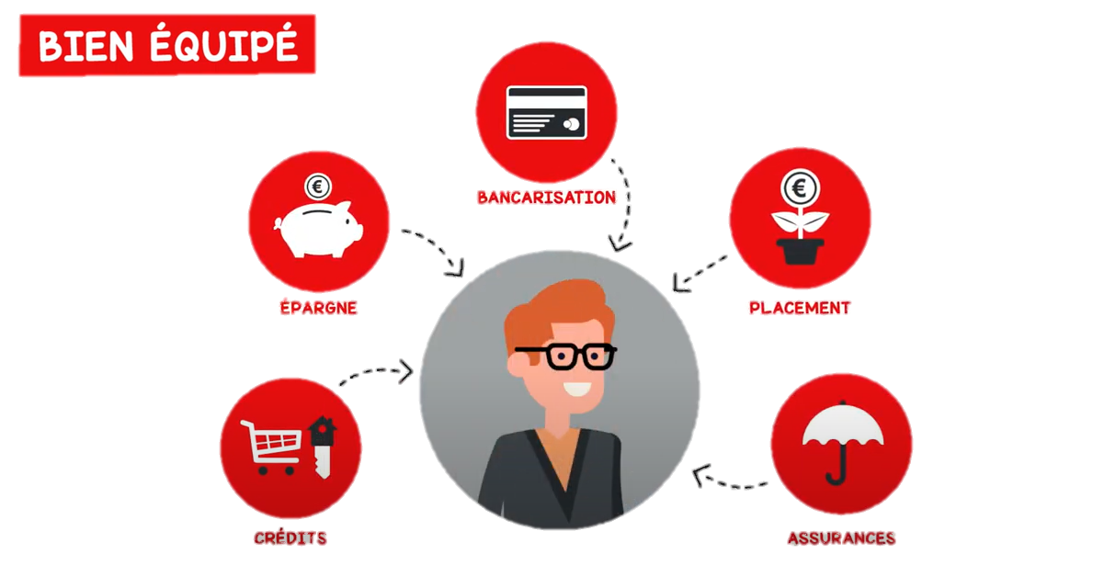






Programme Relationnel EER
La 6ème prise de parole a pour objectif de faire découvrir à votre client un univers de produit qu’il ne détient pas encore.
4
Envoi d’un email à tous les clients venant d’entrer en relation avec un ciblage permettant de présenter un univers d’équipement qu’il n’a pas encore exploré.
Votre client ne recevra qu’un seul email selon son ciblage. Si ce dernier a déjà souscrit à un produit du 1er univers (bancarisation), alors il recevra l’email du 2nd univers (crédit), et ainsi de suite…
  Bancarisation
  Crédit
  Epargne
  Epargne focus défiscalisation
  Assurances
  Prévoyance
Aujourd’hui, naturellement, 50 % de nos clients deviennent BP.
Avec le programme relationnel et votre accompagnement personnalisé,
nous estimons que 80 % de nos clients seront BPe.
Être présent, Ecouter, Fidéliser
J+2 | J+7 | J+15 | M+1 | M+3 | M+5 | M+6 | M+9 | M+10 | M+12

Slide 24
Programme Relationnel EER
7ème prise de parole : une action est attendue de votre part pour reprendre contact avec les clients si aucun moment d’échange n’a été formalisé depuis l’EER.
5
ACTION ATTENDUE DE VOTRE PART
ACTION ATTENDUE DE VOTRE PART
Il est primordial de contacter votre client avec qui vous n’avez pas encore eu de contact depuis son Entrée En Relation.
Il est important d’être présent et à l’écoute pour fidéliser notre client, en attente d’accompagnement : Contactez-le pour identifier ses besoins et ses projets.
Proposez lui un rendez-vous (physique, téléphonique ou visio).
Être présent, Ecouter, Fidéliser
Les jeunes et les clients non contactés pendant les 6 premiers mois sont ciblés par un évènement GERC.
Le 6ème mois est un moment important de la relation car l’on constate les 1ers signes d’attrition, notamment sur les jeunes, en forte attente d’accompagnement.
Libellé GERC : EER M + 6 Fidélisation
Cliquez ici pour accéder au script téléphonique
J+2 | J+7 | J+15 | M+1 | M+3 | M+5 | M+6 | M+9 | M+10 | M+12

Slide 25

Programme Relationnel EER
Script téléphonique
5
Cible GERC
active 1 mois
IDÉES POUR ENGAGER LA DISCUSSION
Libellé GERC : EER M+6 Fidélisation
Comme vous l’aurez compris, il est primordial ne pas perdre les clients que vous n’avez pas réussi à joindre.
Etablissez un contact avec eux dès maintenant et proposez un RDV à ces cibles.
  Jeunes – point budget :
  « Et si nous échangions sur votre situation actuelle et budgétaire ?
  Quels sont vos besoins et vos projets à court terme ?
  Comment puis-je vous accompagner ? »
  Clients non contactés pendant les 6 premiers mois :
  « Cela fait déjà 6 mois que nous vous comptons parmi nos clients, échangeons sur votre situation actuelle et vos projets en cours ou à venir.
  Comment puis-je vous accompagner ? »
J+2 | J+7 | J+15 | M+1 | M+3 | M+5 | M+6 | M+9 | M+10 | M+12

Slide 26
Programme Relationnel EER
8ème prise de parole : une action est attendue de votre part pour valoriser la CEGEE en tant qu’expert en assurances et prévoyance.
6
ACTION ATTENDUE DE VOTRE PART
ACTION ATTENDUE DE VOTRE PART
C’est le moment d’insister sur nos produits d’Assurances et Prévoyance pour que votre client puisse se prémunir des aléas de la vie. Montrez-lui que nous pouvons devenir son assureur au quotidien.
Appelez-le pour découvrir ses besoins et lui proposer la solution adaptée.
Proposez lui un rendez-vous (physique, téléphonique ou visio).
Découverte, Conseil, Solutions, Activation univers
Un email est envoyé aux clients non détenteurs IARD (Auto / MRH) et aux non détenteurs Prévoyance.
76 % de nos clients ne détiennent pas de contrat d’assurance en CEGEE, autant de potentiel à équiper et ce dès l’entrée en relation.
Libellé GERC : EER M + 9 Assurances
Cliquez ici pour accéder au script téléphonique
J+2 | J+7 | J+15 | M+1 | M+3 | M+5 | M+6 | M+9 | M+10 | M+12

Slide 27


Programme Relationnel EER
Script téléphonique
6
Cible GERC
active 1 mois
IDÉES POUR ENGAGER LA DISCUSSION
Libellé GERC : EER M+9 Assurances
  Assurances
« Si votre véhicule tombait en panne en bas de chez vous. Souhaiteriez-vous que votre assureur vous vienne en aide ? Nous vous garantissons le dépannage même devant votre porte !
Si votre bloc rétroviseur était cassé. Comment souhaiteriez-vous être indemnisé ? Nous assurons vos rétroviseurs extérieurs
(le bloc et le miroir), sans application de plafond, ni franchise⁽¹⁾ ! »
  Prévoyance
« Un accident en faisant votre jogging, par exemple une mauvaise chute ? Vous ne bénéficiez d’aucune couverture.
Le contrat Garantie des Accidents de la Vie (GAV) est la solution pour vous protéger vous et votre famille face aux conséquences d’un accident de la vie quotidienne.»
⁽¹⁾ Voir limites, conditions et exclusions prévues dans les engagements contractuels en vigueur.
J+2 | J+7 | J+15 | M+1 | M+3 | M+5 | M+6 | M+9 | M+10 | M+12

Slide 28
Programme Relationnel EER
9ème prise de parole : une action est attendue de votre part pour prendre de ses nouvelles et faire le point sur ces 10 mois passés ensemble.
7
ACTION ATTENDUE DE VOTRE PART
ACTION ATTENDUE DE VOTRE PART
Il est important de traiter ce 1er anniversaire d’Entrée en Relation en anticipé. Maintenez le lien avec votre client. Montrez-vous présent et à l’écoute de ses besoins et mesurez sa satisfaction à l’égard de la CEGEE.
Appelez-le pour établir un état des lieux de ce que vous avez parcouru ensemble et définir comment vous pouvez bâtir le futur.
Proposez lui un rendez-vous (physique, téléphonique ou visio).
Rendez-vous, Fidéliser
Tout client venant d’entrer en relation sont ciblés par cet évènement GERC.
Une attrition est constatée dès le 10ème mois : il est important de se montrer présent et à l’écoute pour maintenir la fidélité de votre client.
Libellé GERC : EER M + 10 Anniversaire
Cliquez ici pour accéder au script téléphonique
J+2 | J+7 | J+15 | M+1 | M+3 | M+5 | M+6 | M+9 | M+10 | M+12

Slide 29

Programme Relationnel EER
Script téléphonique
7
Cible GERC
active 1 mois
IDÉES POUR ENGAGER LA DISCUSSION
Libellé GERC : EER M+10 Anniversaire
Maintenez le lien avec votre client. Montrez-vous présent et à l’écoute de ses besoins et sa satisfaction à l’égard de la Caisse d’Epargne.
Appelez-le pour lui proposer un rendez-vous et faire le bilan !
  « Et si nous parlions de vos projets futurs ? Je vous ai déjà accompagné sur votre projet [XXX], avez-vous pensé à la suite ?
  Cela fait déjà 10 mois que nous vous comptons parmi nos clients, j’aimerai pouvoir continuer à vous conseiller.
  Etes-vous satisfait de l’accompagnement que nous vous apportons ? Seriez-vous en mesure de nous recommander ? »
J+2 | J+7 | J+15 | M+1 | M+3 | M+5 | M+6 | M+9 | M+10 | M+12

Slide 30
Programme Relationnel EER
Dernière prise de parole : une action est attendue de votre part pour rappeler à vos clients que la CEGEE est présente pour couvrir leurs besoins de financement en vue d’un projet.
8
ACTION ATTENDUE DE VOTRE PART
ACTION ATTENDUE DE VOTRE PART
Sur ce dernier temps, questionnez votre client sur ses projets personnels en cours ou à venir.
Toute la gamme des prêts personnels est à votre disposition pour répondre aux différents besoins de votre client. Pensez également au prêt projet afin de mettre à disposition de votre client une enveloppe pour la réalisation de ses projets à venir.
Proposez lui un rendez-vous (physique, téléphonique ou visio).
Découverte, Conseil, Solutions, Activation univers
Un email est envoyé à tout client venant d’entrer en relation, non détenteur de crédit conso ou renouvelable
Poursuivre la relation avec un crédit permet de pérenniser la relation avec votre client pour les prochains mois.
Libellé GERC : EER M + 12 Credit
Cliquez ici pour accéder au script téléphonique
J+2 | J+7 | J+15 | M+1 | M+3 | M+5 | M+6 | M+9 | M+10 | M+12

Slide 31


Programme Relationnel EER
Script téléphonique
8
Cible GERC
active 1 mois
IDÉES POUR ENGAGER LA DISCUSSION
Libellé GERC : EER M+12 Credit
Sur ce dernier temps, questionner votre client sur ses projets personnels en cours ou à venir : aménagement d’un logement, achat ou panne d’un véhicule, études des enfants, dépenses imprévues…
C’est le moment d’identifier ses besoins pour lui proposer la solution la plus adaptée⁽¹⁾.
  Crédit consommation :
  « Lors de notre dernier échange il m’a semblé que votre fils passait des concours pour rentrer en école de commerce. Son projet est-il abouti ? Sachez que je peux vous proposer le prêt étudiant, vous aurez la possibilité de débloquer les fonds en plusieurs fois. »
  Crédit renouvelable Izicarte :
  « Dépenses du quotidien, achats exceptionnels ou imprévus, pensez au crédit renouvelable qui est associé à la carte bancaire Izicarte. Vous avez les fonds tout de suite⁽²⁾ et vous pouvez gérer en toute autonomie votre argent. Et si vous ne l'utilisez pas, cela ne vous coûte rien. »
⁽¹⁾ Préciser à votre client qu’un crédit l’engage et qu’il devra le rembourser.
⁽²⁾ Suite à acceptation du dossier par la Caisse d’Epargne.
J+2 | J+7 | J+15 | M+1 | M+3 | M+5 | M+6 | M+9 | M+10 | M+12

Slide 32
Contexte
Le programme relationnel
Détail des « 10 prises de parole » et actions des conseillers
Quizz
Les outils

Slide 33

Programme Relationnel EER
Faites le quizz et vérifiez si vous êtes incollables sur le programme relationnel entrée en relation.
1
En 10 ans, nous avons perdu :
  5 % de notre fonds de commerce
  22 % de notre fonds de commerce
  40 % de notre fonds de commerce
Qu’attendent nos clients de leur relation avec leur conseiller ?
  Une relation personnalisée
  Un suivi dans la relation
  Qu’on les laisse tranquille
En moyenne, pour une entrée en relation « Banca », combien d’univers sont actifs au bout d’un an :
  1,2 univers
  2,5 univers
  3,2 univers
Quel est le taux d’équipement de nos clients en opt’in :
  75 % → nous pouvons envoyer des emails commerciaux à ¾ de nos clients
  51 % → les communications commerciales viennent en soutien de vos actes au quotidien seulement pour la ½ de nos clients
  29 % → les contacts de nos clients reposent à plus de 2/3 sur votre seule initiative (proactivité commerciale)
EQUIPEZ VOS CLIENTS EN OPT’IN POUR FACILITER VOTRE QUOTIDIEN !

Slide 34
Programme Relationnel EER
Faites le quizz et vérifiez si vous êtes incollables sur le programme relationnel entrée en relation.
2
A
A
A
A
Les prises de parole du programme relationnel sont similaires pour tous les clients :
  Non, elles diffèrent en fonction de leur équipement
  Non, il y a un programme relationnel en fonction de la segmentation du client (son âge, client part ou Premium….)
  Oui, tous les clients reçoivent les mêmes informations
Les éléments de réussite du programme relationnel EER sont :
  Un suivi régulier du client, notamment dans les premiers mois de l’entrée en relation
  Un opt’in à oui et une adresse email renseignée
  Un traitement des cibles GERC EER
Une prise de parole :
  Prend la forme d’un email envoyé au client, d’un push ou d’une bannière
  Est initiée automatiquement par le dispositif
  Doit être renforcée par le commercial dès que possible (évènement GERC)
Le programme EER permet :
  De développer la satisfaction de mes clients
  De vendre systématiquement un crédit à mes clients
  De mieux les équiper

Slide 35
Contexte
Le programme relationnel
Détail des « 10 prises de parole » et actions des conseillers
Quizz
Les outils

Slide 36
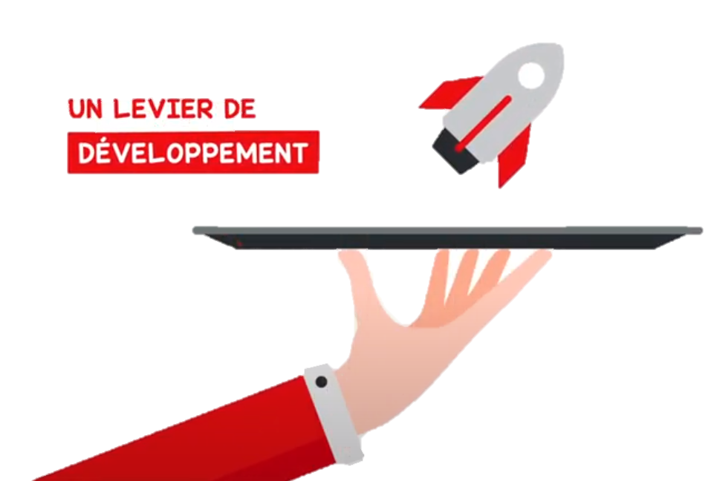


Programme Relationnel EER
Une implication du réseau commercial est indispensable pour la bonne réussite de ce programme.
1
En synthèse
Ce programme Relationnel EER a pour but de limiter l’attrition de nos clients et de booster leur équipement. Ainsi le PNB moyen de nos clients se développe et la rentabilité de notre fonds de commerce est améliorée.
Pour chaque Entrée En Relation, recueillez l’adresse email de votre client ainsi que son Opt’in.
Chaque Evènement GERC lié au programme relationnel EER doit être traité au maximum :
  M + 1 – Appel pour cocooner et équiper votre client
  M + 3 – RDV pour équiper votre client et échanger sur ses projets
  M + 6 – Pour s’adresser à tous vos clients et limiter l’attrition
  M + 9 – Equipement IARD & Prévoyance
  M + 10 – Pour rester présent
  M + 12 – Equipement crédit consommation ou renouvelable
Les cibles GERC sont actives 1 mois dans votre Plan de contact.

Slide 37

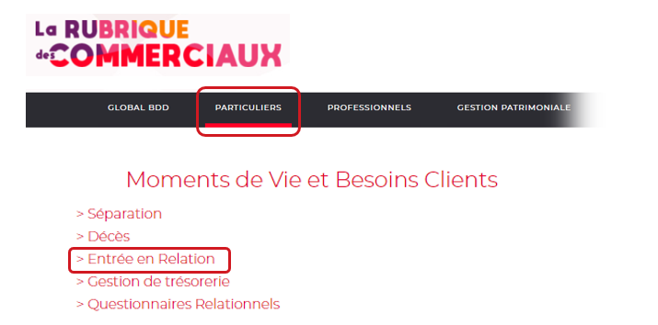


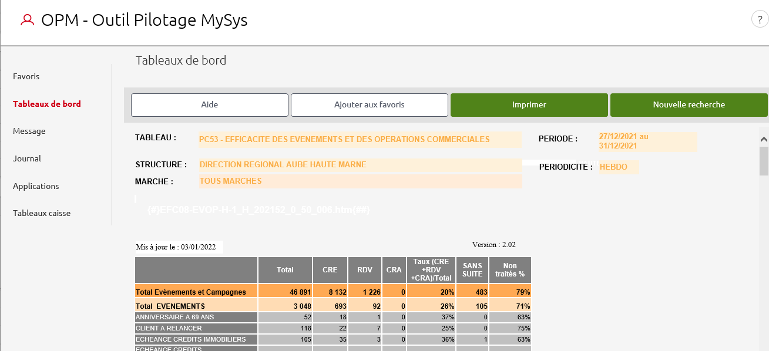
Programme Relationnel EER
Les outils d’accompagnement à ce programme relationnel sont en ligne dans la Rubrique des commerciaux.
2
Pour en savoir plus sur ce programme relationnel, retrouvez le kit complet du programme relationnel EER dans :
Retrouvez l’ensemble des cibles du Programme Relationnel EER dans le BOOK GERC :
Accès au tableau de bord Mysys PC53 pour piloter le taux de traitement des cibles GERC :

Slide 38



